Slide 1
О реализации в 2021 году Стратегии учреждения образования «Гродненский государственный университет имени Янки Купалы» на 2021-2025 годы и на перспективу до 2030 года
«Материалы ЕДИ», январь 2022 г.
Подготовлено информационно-аналитическим центром
УО «Гродненский государственный университет имени Янки Купалы»

Slide 2
ВЫПОЛНЕНИЕ СТРАТЕГИИ
Структурные изменения
Реорганизация
Реализация в 2021 году
Создание в структуре УМУ единого центра научно-методического сопровождения и координации деятельности факультетов и колледжей университета по взаимодействию с заказчиками кадров; поддержке абитуриентов, студентов, выпускников; организации практико-ориентированного обучения, учебных и производственных практик; трудоустройству и адаптации выпускников, формированию с ними партнерских отношений
На заседаниях Совета университета рассмотрены вопросы:
29.09.2021 «О системе мониторинга профессиональной деятельности выпускников»,
29.12.2021 «Развитие социального партнерства университета: практики и ресурсы социально-ориентированной деятельности».

Slide 3
ВЫПОЛНЕНИЕ СТРАТЕГИИ
Структурные изменения
Реорганизация
Реализация в 2021 году
Создание в структуре УМУ системы внутренней независимой оценки уровня формирования компетенций обучающихся и выпускников университета с участием представителей студенческого самоуправления и организаций-заказчиков кадров
Приказ от 19.05.2021 № 592 «О контроле летней экзаменационной сессии в 2020/2021 учебном году».
Приказ от 23.12.2021 № 1530 «О контроле зимней экзаменационной сессии в 2021/2022 учебном году».

Slide 4
ВЫПОЛНЕНИЕ СТРАТЕГИИ
Структурные изменения
Реорганизация
Реализация в 2021 году
Создание в структуре УМУ центра развития дистанционных образовательных технологий, организации образовательного процесса с использованием информационно-коммуникационных технологий, сопровождения пользователей при освоении ими учебных дисциплин и курсов в дистанционной форме.
Действует лаборатория образовательных инноваций.
На 3 факультетах (Педфак, ФИТМ, ФИКиТ) – созданы кабинеты для организации и поддержки дистанционной формы обучения.

Slide 5
ВЫПОЛНЕНИЕ СТРАТЕГИИ
Структурные изменения
Реорганизация
Реализация в 2021 году
Реорганизация управления воспитательной работы с молодежью путем присоединения отдела организационного обеспечения идеологической и воспитательной работы к отделу поддержки и реализации молодежных проектов и инициатив.
Приказ ректора от 05.03.2021 №211 «О реорганизации управления воспитательной работы с молодежью и утверждении положения об управлении воспитательной работы с молодежью в новой редакции»

Slide 6
ВЫПОЛНЕНИЕ СТРАТЕГИИ
Структурные изменения
Создание
Реализация в 2021 году
Создание молодежного центра инновационного предпринимательства, деятельность которого направлена на формирование и поддержку молодежных инициатив, в том числе бизнес-идей («молодежный бизнес-инкубатор»)
В образовательную программу Студии проектов и стартапов дополнительно включены: «Исследовательская программа» и «Креативная программа».
Проведен открытый конкурс студенческих бизнес-идей инновационных стартапов «ИнНаСтарт», представлено 153 проекта, приняли участие 333 студента.
Проведено 2 конкурса проектных заявок на финансирование из Фонда инновационного развития, реализуется 3 проекта.
Прорабатывается вопрос о возможности создания молодежного центра инновационного предпринимательства как резидента технопарка совместно с другими заинтересованными сторонами.

Slide 7
ВЫПОЛНЕНИЕ СТРАТЕГИИ
Структурные изменения
Создание
Реализация в 2021 году
Создание научно-исследовательских лабораторий, в том числе отраслевых, деятельность которых направлена на проведение междисциплинарных научных исследований по биотехнологиям, нанотехнологиям и др.
Ведется работа по подготовке к созданию НИЛ:
Отраслевая лаборатория новых материалов (факультет инновационных технологий машиностроения) совместно с ОАО «Белкард» и ОАО «Минский тракторный завод».
Научно-исследовательская лаборатория молекулярной биотехнологи, в рамках кредита Всемирного банка. Подготовлены перечни необходимого оборудования, технические задания на организацию их закупки в 2022-2023.г.

Slide 8
ВЫПОЛНЕНИЕ СТРАТЕГИИ
Структурные изменения
Создание
Реализация в 2021 году
Центр безопасности.
Создание пространств свободного доступа в корпусах университета – «Open space», коворкинг-зон для обеспечения комфортной коммуникации и пребывания студентов и работников в университетском комплексе, в том числе во внеучебное (внерабочее) время.
Центр безопасности создан приказом от 06.01.2021.
Создаются зоны Wi-Fi.
расширение зон с гибкой организацией пространства, допускающей их трансформацию и в учебную аудиторию, и в зону коворкинга, и в зону активного перемещения и взаимодействия людей. Будут формироваться «умные» зоны комфортного пребывания, деятельности и взаимодействия персонала и студентов. Рекреации, холлы и иные помещения будут оборудованы не только для комфортного пребывания во время перерывов, но и для переговоров, собеседований и другой деятельности.

Slide 9
ВЫПОЛНЕНИЕ СТРАТЕГИИ
23 показателя

Slide 10
ИННОВАЦИОННО-ВОСПРИИМЧИВЫЙ УНИВЕРСИТЕТ
№ | Показатели достижения цели, ед. измерения | Критерии результативности в 2021 г. (план) | Значение показателя в 2021 г. (факт)
1.1. | Вовлеченность в инновационную деятельность работников (из числа ППС, УВП, АУП) / студентов дневной формы обучения, % | УД – 4 / 2 ИНТ – 8 / 0 НИИД – 7 / 2 ВД – 1 / 0 | УД – 4 / 2 ИНТ – 8 / 0 НИИД – 7 / 2 ВД – 1,9 / 0
1.2. | Внедрение инноваций (внутренняя сертификация), ед. | УД – 55 ИНТ – 5 НИИД – 10 ВД – 40 | УД – 55 ИНТ – 9 НИИД – 10 ВД – 41
1.3. | Количество резидентов научно-технологического парка университета (спин-офф, спин-аут компаний), созданных обучающимися и работниками университета, ед. (С) | 8 | 10

Slide 11
СМАРТ-УНИВЕРСИТЕТ
№ | Показатели достижения цели, ед. измерения | Критерии результативности в 2021 г. (план) | Значение показателя в 2021 г. (факт)
2.1. | Полная реализация образовательных программ на основе информационно-коммуникационных технологий (ИКТ), специальности I и II ступеней получения высшего образования, ед. | 10 | 15
2.2. | Доля работников из числа ППС, имеющих сертификат (документальное подтверждение) владения ИКТ для реализации и совершенствования профессиональной деятельности, % | 40 | 40
2.3. | Доля административных и иных процедур по обеспечению деятельности университета, которые осуществляются в цифровом формате, не менее %. | УД – 20 ИНТ – 15 НИИД – 25 ВД – 15 | УД – 20 ИНТ – 8 НИИД – 25 ВД – 15
2.4. | Доля расходов на развитие цифровой инфраструктуры в общем объеме доходов университета, не менее % | 5 | 4,5*
Notes:
*данные за 3 квартала 2021 года.

Slide 12
УНИВЕРСИТЕТ УСТОЙЧИВОГО РАЗВИТИЯ
№ | Показатели достижения цели, ед. измерения | Критерии результативности в 2021 г. (план) | Значение показателя в 2021 г. (факт)
3.1. | Открытие новых специальностей I / II ступени получения высшего образования (с учетом направлений и профилизаций подготовки), ед. | 2 / 1 | 2 / 1
3.2. | Доходы от реализации новых образовательных и иных продуктов (товаров и услуг), в течение 12 месяцев после внедрения, тыс. руб. | 50 | 40,14*
3.3. | Доля доходов от научно-исследовательской и инновационной деятельности / иной деятельности в общем объеме доходов университета, не менее % | 3,0 / 9,8 | **
3.4. | Экспорт продукции (товаров, услуг), тыс. долл. США | 2 200 | 3057,3***
3.5. | Удовлетворенность потребителей: молодых специалистов / нанимателей, средний балл по 5-ой шкале | 3,8 / 3,8 | 3,88 / 3,83
Notes:
*данные за 3 квартала 2021 года.
**результаты будут после подготовки отчета по науке, конец января 2022 года
***данные за 11 месяцев 2021 года.

Slide 13
УНИВЕРСИТЕТ БЕЗ ГРАНИЦ
№ | Показатели достижения цели, ед. измерения | Критерии результативности в 2021 г. (план) | Значение показателя в 2021 г. (факт)
4.1. | Количество работников, имеющих сертификат (документальное подтверждение) владения иностранным языком для реализации и совершенствования профессиональной деятельности, чел. | 200 | 110
4.2. | Количество совместных образовательных программ, ед. | 6 | 5
4.3. | Международная аккредитация университета | - | -
4.4. | Количество международных научно-исследовательских проектов / в т. ч. финансируемых из средств различных зарубежных программ | 16 / 1 | 16 / 1
4.5. | Вовлеченность работников (из числа ППС, УВП, АУП) в международную проектную деятельность, % | 8 | 9

Slide 14
УНИВЕРСИТЕТ БЕЗ ГРАНИЦ
№ | Показатели достижения цели, ед. измерения | Критерии результативности в 2021 г. (план) | Значение показателя в 2021 г. (факт)
4.6. | Позиция УВО в международном(ых) рейтинге(ах) (указывается наименование и позиция по всем международным рейтингам, в которые включено УВО) | наименование, позиция
 | Webometrics (в мире / в Беларуси) | Не ниже 4 000/ не ниже 5 |  | 3344 / 5
 | QS (в регионе EECA / в Беларуси) | Включенность / не ниже 4 |  | 199 / 5
 | THE | Включенность |  | Включенность

Slide 15
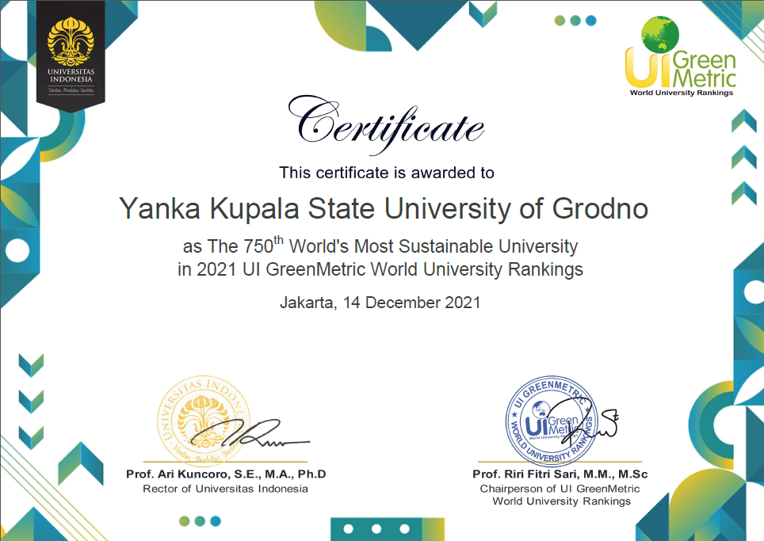
УНИВЕРСИТЕТ БЕЗ ГРАНИЦ
ГрГУ имени Янки Купалы в 2021 году впервые включен в рейтинг устойчивого развития UI GreenMetric и занимает 750 место.

Slide 16
ЛИЧНОСТНО-ОРИЕНТИРОВАННЫЙ УНИВЕРСИТЕТ
№ | Показатели достижения цели, ед. измерения | Критерии результативности в 2021 г. (план) | Значение показателя в 2021 г. (факт)
5.1. | Процент профессорско-преподавательского состава, имеющего ученые степени (звания) / в т. ч. доктора наук, профессора % | 52 / 6,5 | 51,6 / 6,3
5.2. | Вовлеченность студентов дневной формы получения образования в научную / досуговую / трудовую / общественную деятельность, % по видам деятельности | 35 / 25 / 18 / 35 | 36 / 35 / 18 / 35
5.3. | Вовлеченность работников в досуговую / общественную деятельность, % | 4 / 11 | 17 / 22
5.4. | Инвестиции в персонал (заработная плата / повышение квалификации, грантовая поддержка, стажировки), % от бюджета университета | 68 / 1 | 72,8 / 0,02*
5.5. | Уровень удовлетворенности персонала и обучающихся (студенты I и II ступени / ППС / УВП, АУП), средний балл по 5-ой шкале | 4,2 / 4,3 / 4,3 | 4,19 / 4,1 / 4,29
Notes:
*данные по результатам 3 кварталов 2021 года.

Slide 17
СООТВЕТСТВИЕ ДЕЯТЕЛЬНОСТИ И СТРАТЕГИИ
Мероприятия и целевые показатели, предусмотренные Стратегией университета, выполняются на высоком уровне (более 85%).
Планирование деятельности университета ведется в соответствии со стратегическими направлениями:
разработаны стратегии основных процессов.
разработаны стратегии факультетов, колледжей и ИПКиПК.
разработаны оперативные (годовые) планы.
3. Сформулированные в Стратегии риски и возможности соответствуют внешним и внутренним условиям и позволяют эффективно адаптироваться к изменениям.

Slide 18
О реализации в 2021 году Стратегии учреждения образования «Гродненский государственный университет имени Янки Купалы» на 2021-2025 годы и на перспективу до 2030 года

